Slide 1
Методы автоматизированной генерации программного кода по тексту на естественном языке
Автор: Шпарута Софья,
студентка 2-го курса магистратуры
кафедры ИАС
Научный руководитель:
Наталья Генриховна Графеева

Slide 2
Задачи
Что сделано ранее?
изучены более современные решения;
продумана архитектура будущего приложения;
создан модуль исполнения SQL-запроса к БД;
начата работа над русско-язычным парсингом.
Задачи на осень:
изучить решения с использованием вероятностных подходов;
найти данные о достопримечательностях Санкт-Петербурга и заполнить ими базу данных;
загрузить базу данных в облачное хранилище.

Slide 3
Новая литература
Asja Fischer, Denis Lukovnikov, Jens Lehmann, Nilesh Chakraborty. Translating Natural Language to SQL using Pointer-Generator Networks and How Decoding Order Matters// University of Bonn, Enterprise Information Systems, Fraunhofer IAIS, St. Augustin, Germany, Ruhr University Bochum. –2019.
Arati Deshpande, P.R. Devale. Probabilistic context free grammar: an approach to generic interactive natural language interface to databases.// Department of Information Technology, Bharati Vidyapeeth Deemed University College Of Engineering, Pune-46. –2011.
Yibo Sun, Duyu Tang, Nan Duan, Jianshu Ji, Guihong Cao, Xiaocheng Feng, Bing Qin, Ting Liu, Ming Zhou. Semantic Parsing with Syntax- and Table- Aware SQL Generation.// Harbin Institute of Technology, Harbin, China Microsoft Research Asia, Beijing, China Microsoft AI and Research, Redmond WA, USA. – 2018.

Slide 4
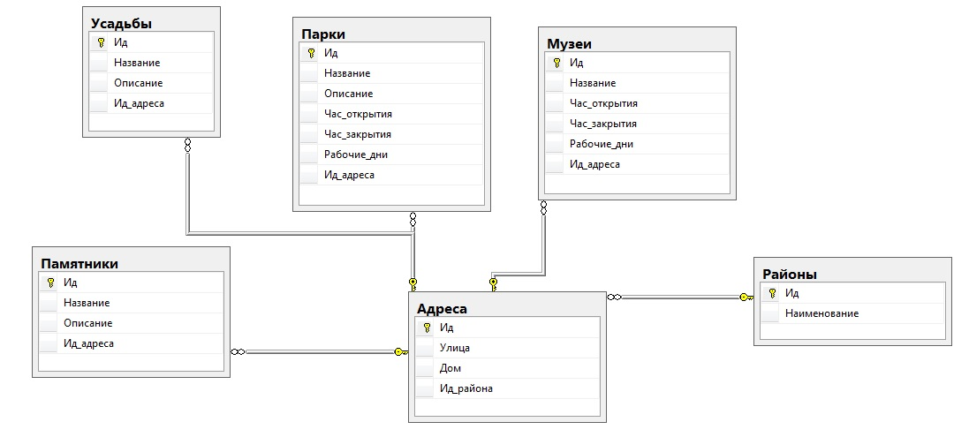
База данных
https://github.com/shparutask/TranslationSystem/tree/master/Scripts/SPB

Slide 5
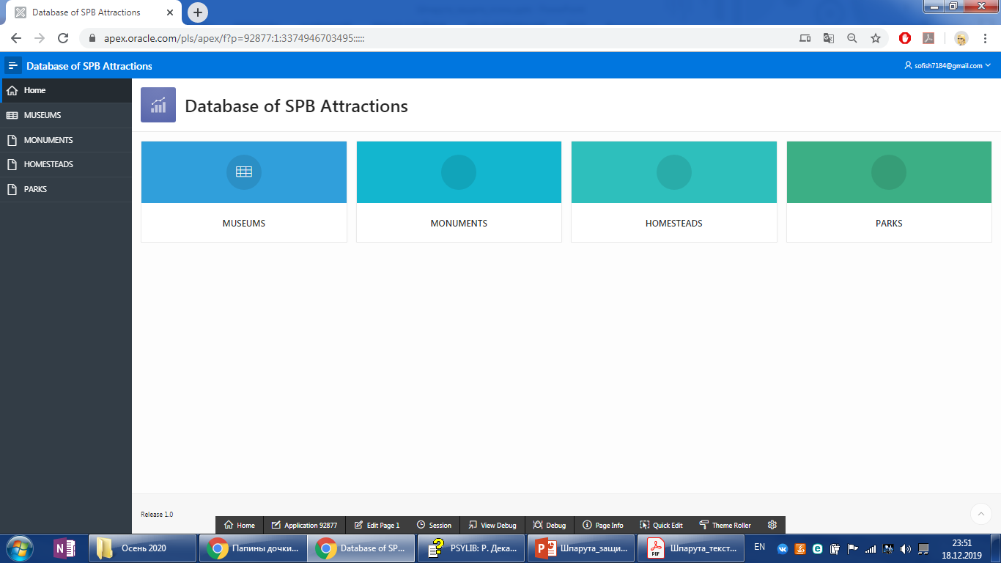
Приложение

Slide 6
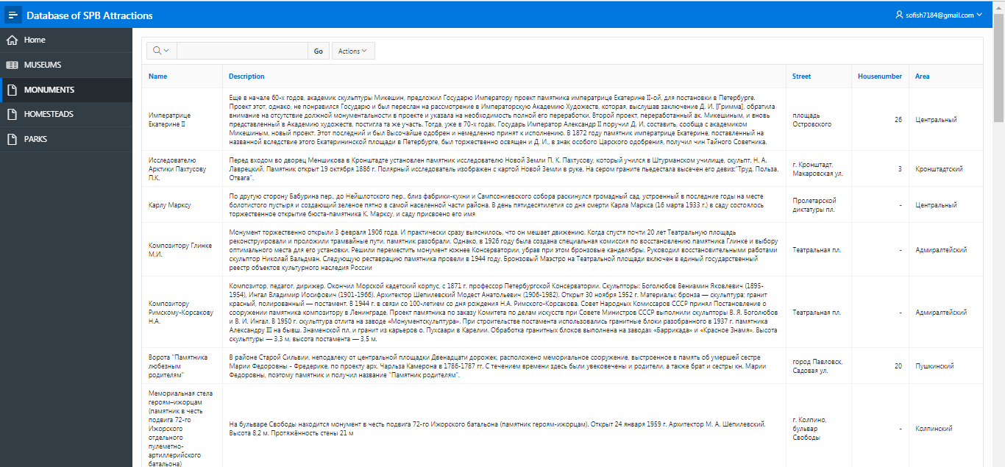
Приложение

Slide 7
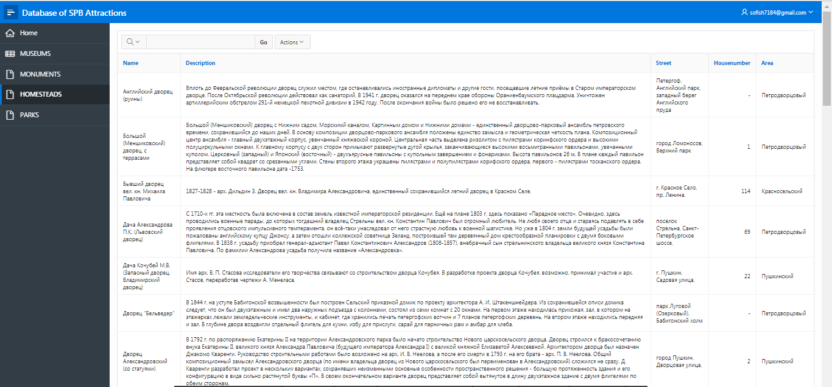
Приложение

Slide 8
Заключение
Итоги:
База данных заполнена, выложена в облачное хранилище;
Создано небольшое приложение в Oracle apex для просмотра базы данных;
Продолжается разработка модуля обработки естественного языка и всего приложения.

